Slide 1
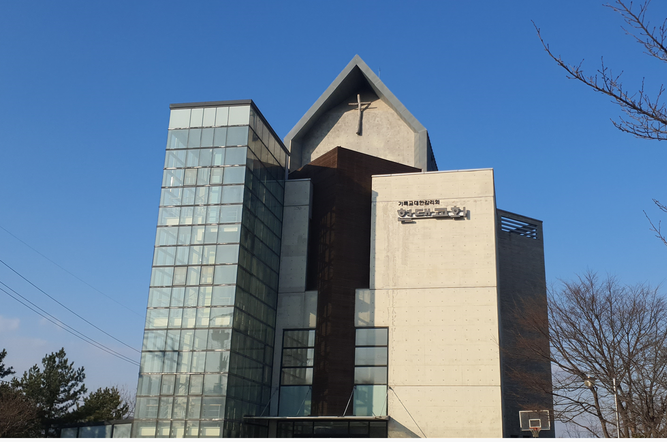
2024년
현대교회 유치부
주일예배

Slide 2
찬양

Slide 3
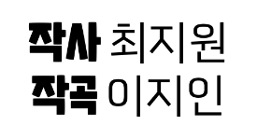
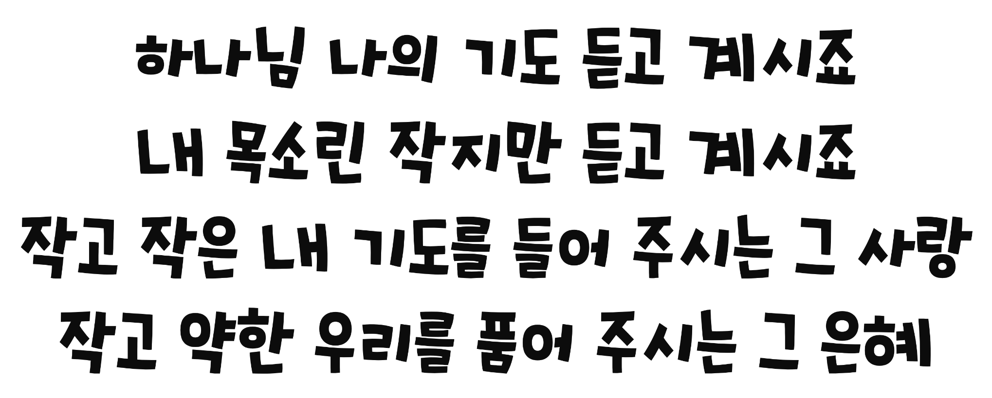

Slide 4
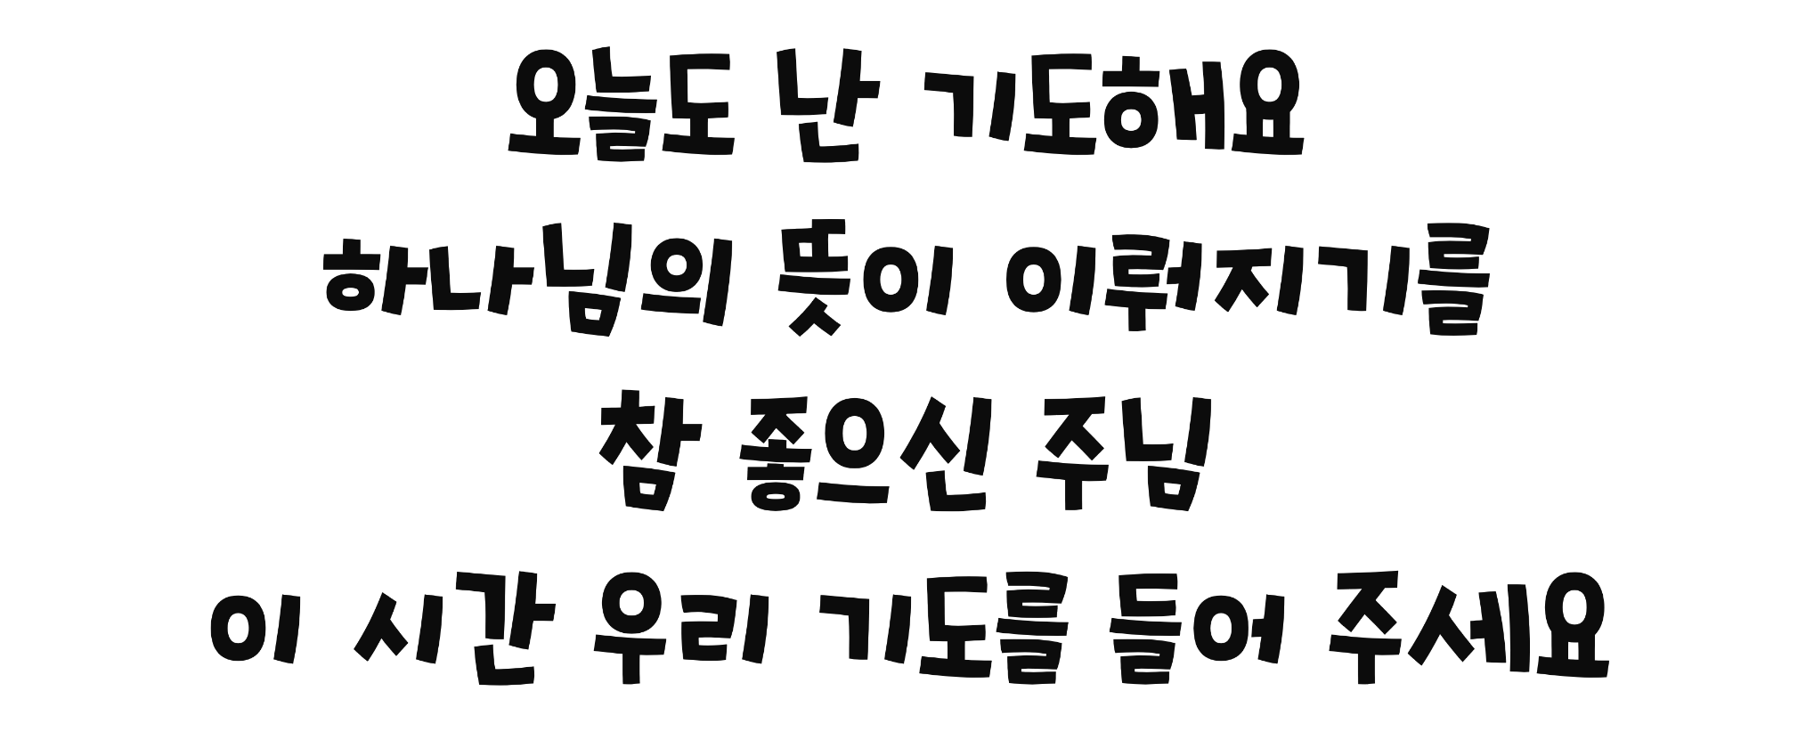

Slide 7
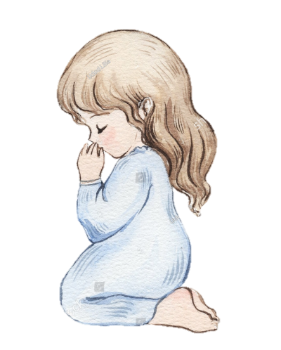
어떻게 기도할까요?
어떻게 기도해야 할지
나는 아직 잘 모르지만
예수님이 우리를 위하여
가르쳐준 기도가 있죠

Slide 8
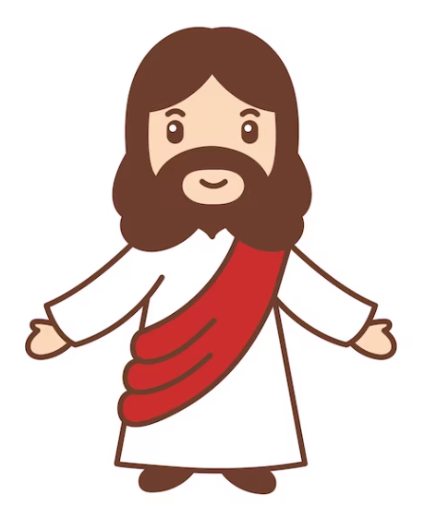
불러봐요 하나님 이름
찬양해요 하나님 솜씨
간구해요 나의 모든 마음
예수님의 이름으로

Slide 9
기도

Slide 10
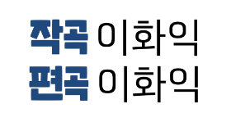

Slide 12
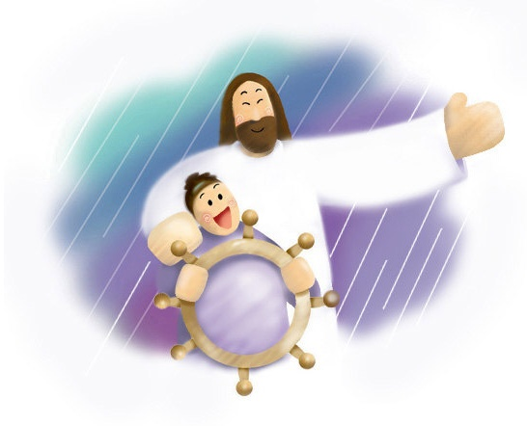
예수님만 믿으면
없어요 없어요 다른 길은 없어요
천국 가는 다른 길은 없어요
있어요 있어요 오직 한 길 있어요
예수님만 믿으세요 아멘!

Slide 23
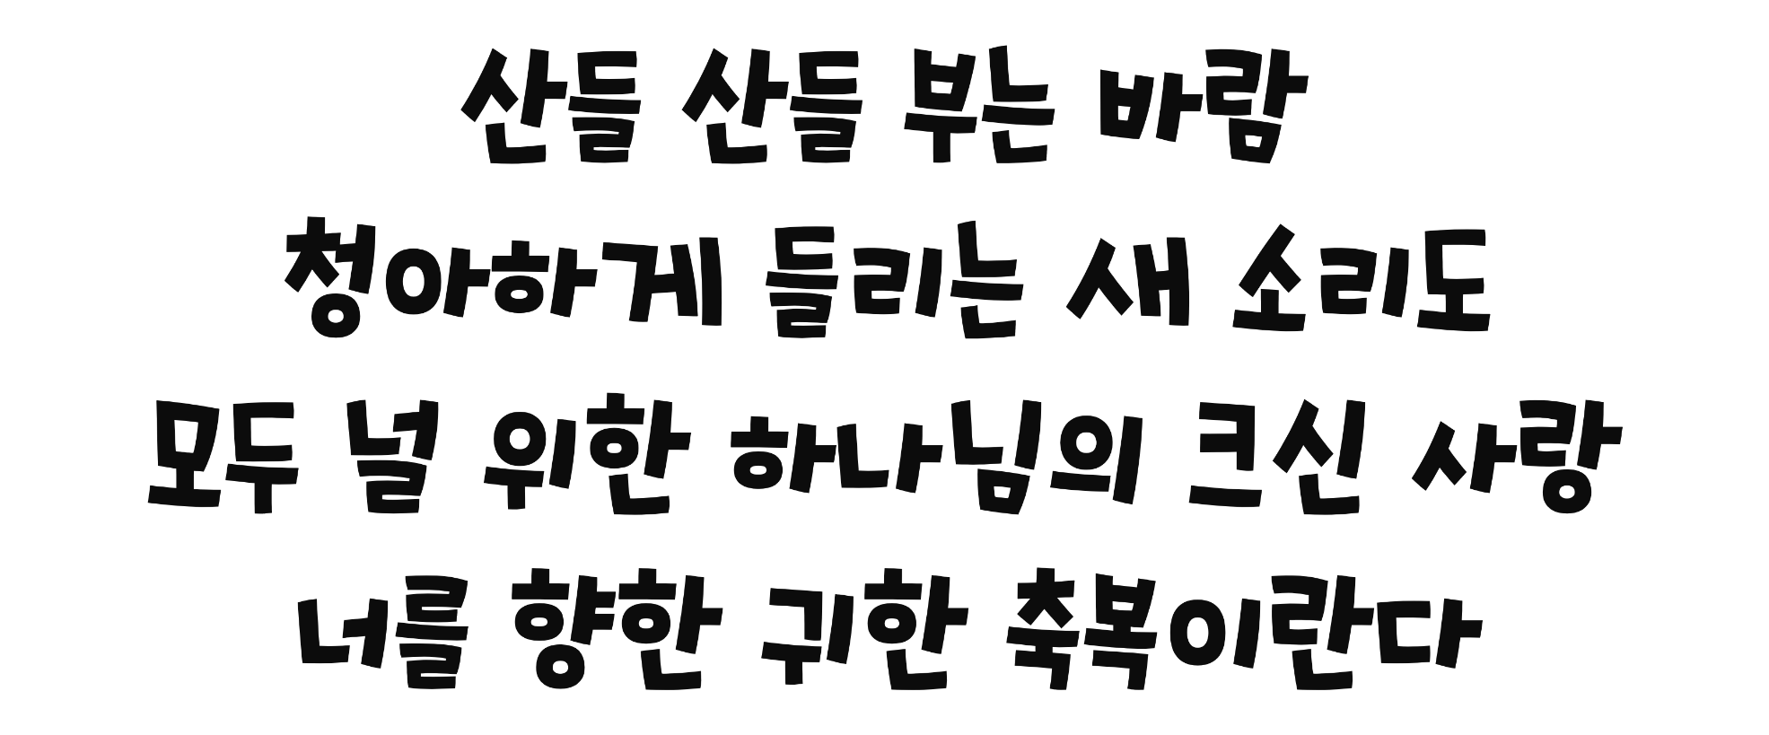

Slide 29
예배

Slide 30
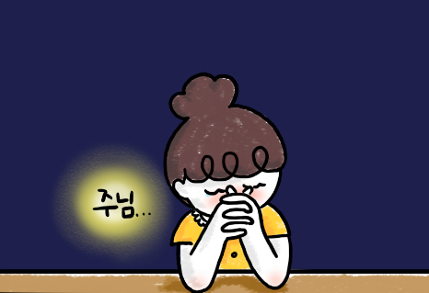
예수님을 만나는 시간
예수님을 만나는 시간
우리가 두 손 모아 기도해요
무릎 꿇고 예수님께 나의 마음을 드려요
누구에게도 할 수 없었던 나의 이야기
친구 되시는 예수님께서 들어주세요

Slide 31
사도신경
전능하사 천지를 만드신
하나님 아버지를 내가 믿사오며,
그 외아들 우리 주
예수 그리스도를 믿사오니,

Slide 32
사도신경
이는 성령으로 잉태하사
동정녀 마리아에게 나시고,
본디오 빌라도에게 고난을 받으사,
십자가에 못박혀 죽으시고,
장사한 지 사흘 만에 죽은 자
가운데서 다시 살아나시며,

Slide 33
사도신경
하늘에 오르사,
전능하신 하나님 우편에 앉아
계시다가, 저리로서 산 자와
죽은 자를 심판하러 오시리라.

Slide 34
사도신경
성령을 믿사오며, 거룩한 공회와,
성도가 서로 교통하는 것과,
죄를 사하여 주시는 것과,
몸이 다시 사는 것과,
영원히 사는 것을 믿사옵나이다.
아멘

Slide 35
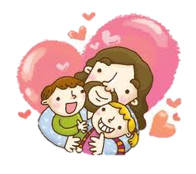
나는야 주의 어린이
주의 사랑으로 자라가요~
나는야 주의 어린이
주의 말씀 안에 자라가요~
예수님처럼 기도하고 예수님처럼 섬기며
믿음으로 자라가요~ 나는야 주의 어린이

Slide 36
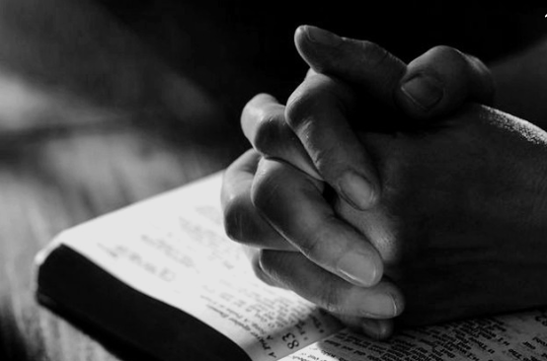
대표기도

Slide 37
말씀속으로
좋아 좋아 좋아 좋아 하나님 말씀
신나 신나 신나 신나 말씀 듣는 것
하나님 말씀 들려주세요
말씀 속으로 슝~! 말씀 속으로 슝~~!

Slide 38
말씀

Slide 39
하나님의 말씀
나를 모든 환난에서 건지신 여호와의 사자께서
이 아이들에게 복을 주시오며
이들로 내 이름과 내 조상 아브라함과
이삭의 이름으로 칭하게 하시오며
이들이 세상에서 번식되게 하시기를 원하나이다
- 창세기 48장 16절 아멘 -

Slide 40
헌금 시간

Slide 41
동전 하나 동전 둘
칠일 동안 모아서
하나님께 드려요
기쁨으로 드려요

Slide 42
먹고 싶고 갖고 싶은
욕심도 있지만
예쁜 마음 정성모아
하나님께 드려요

Slide 43
헌금 기도

Slide 44
광고

Slide 45
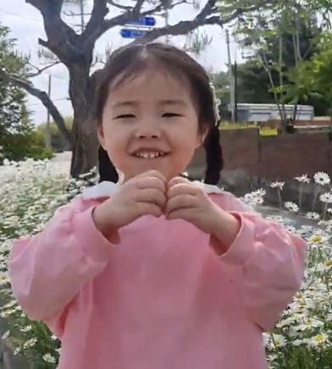
생일축하합니다
박로제

Slide 46
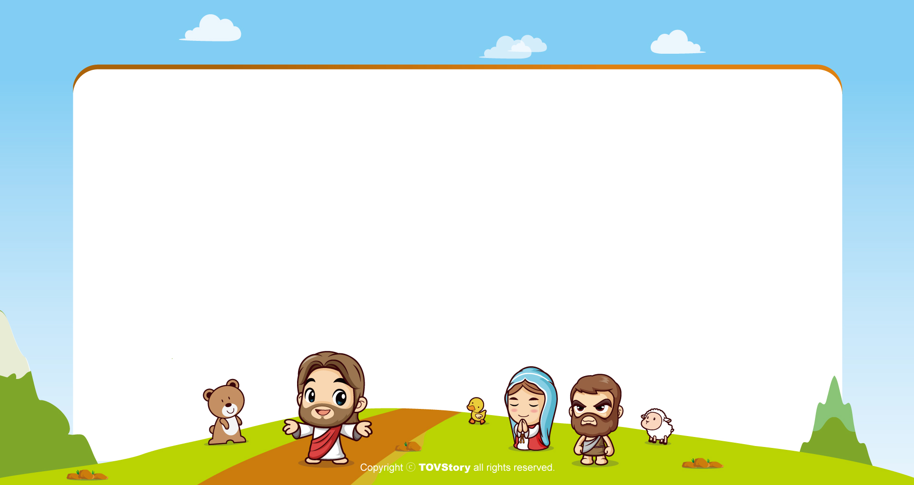
주기도문
하늘에 계신 우리 아버지여,
이름이 거룩히 여김을 받으시오며,
나라가 임하시오며,
뜻이 하늘에서 이루어진 것같이
땅에서도 이루어 지이다.

Slide 47
주기도문
오늘 우리에게 일용할 양식을 주시옵고,
우리가 우리에게 죄 지은 자를
사하여 준 것같이
우리 죄를 사하여 주시옵고,

Slide 48
주기도문
우리를 시험에 들게 하지 마시옵고,
다만 악에서 구하시옵소서.
나라와 권세와 영광이 아버지께
영원히 있사옵나이다.
아멘.

Slide 49
감사합니다.

